Slide 1
第7章 数据库的完整性

Slide 2
第7章 数据库完整性
数据库的完整性
数据的正确性和相容性
防止数据库中存在不符合语义的数据，也就是防止数据库中存在不正确的数据
防范对象：不合语义的、不正确的数据
数据的安全性
保护数据库防止恶意的破坏和非法的存取
防范对象：非法用户和非法操作

Slide 3
第7章 数据库的完整性
7.1 数据库的完整性概述
7.2 实体完整性
7.3 参照完整性
7.4 用户定义的完整性
7.5 触发器
7.6 SQL Server中数据库完整性的实现
7.7 小结

Slide 4
7.1 数据库的完整性概述
数据库的完整性是一种语义概念，
防止数据库中存在
不符合语义的数据，
不正确的数据
保证数据库中数据的质量。
为维护数据库的完整性，DBMS必须：
提供定义完整性约束条件的机制
提供完整性检查的方法
违约处理

Slide 5
7.1 数据库的完整性概述
7.1.1 完整性约束条件
在关系数据库中，对数据的各种限制是以完整性约束条件的形式在关系数据库模式中指定的。
加在数据上的语义约束条件称为数据库完整性约束条件
它一般是对数据库中数据本身的某种语义限制、数据间的逻辑约束和数据变化时所遵循的规则等

Slide 6
7.1.1 完整性约束条件
（1） 列级约束
主要是对属性的数据类型、数据格式和取值范围、精度等的约束。具体包括：
对数据类型的约束，包括数据类型、长度、精度等的约束。例如学生姓名的数据类型是字符型，长度是8。
对数据格式的约束，例如规定日期的格式为YYYY/MM/DD
对取值域的约束，例如学生成绩的取值范围必须是0～100。
对空值的约束

Slide 7
7.1.1 完整性约束条件
（2） 元组约束
一个元组是由若干个属性组成的，元组级约束就是元组中各个属性之间的约束关系。例如订货关系中发货日期不能小于订货日期，发货量不得超过订货量等。
（3） 关系约束
关系约束是指一个关系的各个元组之间、或者多个关系之间存在的各种联系或约束。常见的关系约束有实体完整性约束、参照完整性约束、函数依赖约束、统计约束等。

Slide 8
7.1.2 实现数据完整性的方法
在关系数据库系统中，数据完整性控制策略包括规则、默认值、约束、触发器和存储过程等。
(1)默认值
如果在插入行中没有指定列的值，那么默认值指定列中所使用的值，例如：自动增长值，内置函数、数学表达式等

Slide 9
7.1.2 实现数据完整性的方法
(2) 约束
约束是自动强制数据完整性的方法。
约束定义关系列中允许值的规则，是通用的强制完整性的标准机制。
使用约束优于使用触发器、规则和默认值。
(3) 规则
规则是大多数数据库系统中一个向后兼容的功能，用于执行一些与CHECK约束相同的功能。规则以单独的对象创建，然后绑定到列上。
(4) 触发器
触发器是数据库系统中强制业务规则和数据完整性的主要机制

Slide 10
7.1 数据库的完整性概述
通过声明保证数据完整性
声明式数据完整性
作为对象定义的一部分来定义数据必须达到的标准
DBMS 自动强制完整性
通过使用约束、默认和规则来实现
过程式数据完整性
在脚本中定义数据必须达到的标准
在脚本中强制完整性
通过使用触发器和存储过程来实现
可在客户端或服务器用其他编程语言和工具来实现
通过代码保证数据完整性
Notes:
为了保证数据完整性，通常采用两种途径：编程的和非编程的。通过代码保证数据完整性和通过声明保证数据完整性

Slide 11
第7章 数据库的完整性
7.1 数据库的完整性概述
7.2 实体完整性
7.3 参照完整性
7.4 用户定义的完整性
7.5 触发器
7.6 SQL Server中数据库完整性的实现
7.7 小结

Slide 12
7.2 实体完整性
实体完整性规则规定：
主键的值不能取空值
主键的值唯一
实现方法：通过对主键值的约束实现实体完整性。
7.2.1 实体完整性的定义
关系模型的实体完整性
CREATE TABLE中用PRIMARY KEY定义
单属性构成的主键有两种说明方法
定义为列级约束条件、定义为表级约束条件
对多个属性构成的主键只有一种说明方法
定义为表级约束条件

Slide 13
7.2.1 实体完整性的定义
PRIMARY KEY 约束可以作为表定义的一部分在创建表时定义，也可以在表创建之后再添加。
CREATE TABLE Student
(Sno CHAR(9)，
Sname CHAR(20) NOT NULL,
Ssex CHAR(2) ，
Sage SMALLINT，
Sdept CHAR(20)，
PRIMARY KEY (Sno)
);
CREATE TABLE Student
(Sno CHAR(9) PRIMARY KEY，
Sname CHAR(20) NOT NULL，
Ssex CHAR(2) ，
Sage SMALLINT，
Sdept CHAR(20));

Slide 14
7.2.1 实体完整性的定义
［例］将SC表中的Sno，Cno属性组定义为码
CREATE TABLE SC
(Sno CHAR(9) NOT NULL，
Cno CHAR(4) NOT NULL，
Grade SMALLINT，
PRIMARY KEY (Sno，Cno) /*只能在表级定义主键*/
);
为了实施实体完整性，一般地，系统将在主键属性上自动创建唯一的索引来强制唯一性约束。

Slide 15
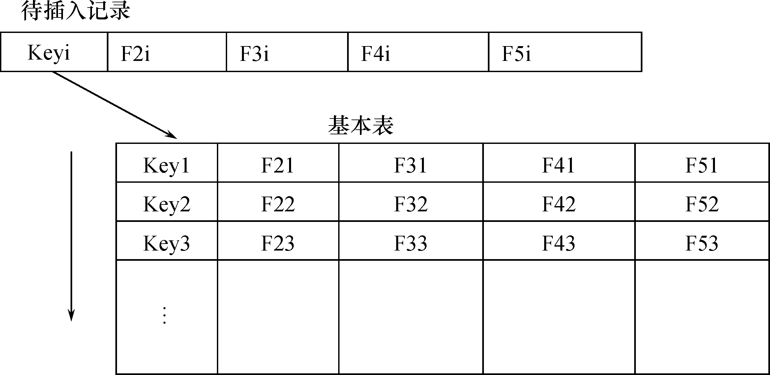
7.2.2 实体完整性检查和违约处理
使用全表扫描法检查记录中主键值是否唯一

Slide 16
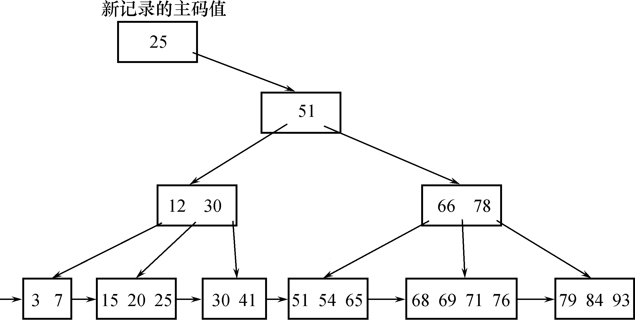
7.2.2 实体完整性检查和违约处理
使用索引判断主键是否存在。

Slide 17
7.2.2 实体完整性检查和违约处理
定义表的主键后，每当对该表插入一条记录或者对主键进行更新操作时，DBMS自动进行实体完整性的检查
检查主键是否唯一，
如果不唯一则拒绝进行插入或修改；
检查主键的各个属性（字段）值是否为空
如果有空的字段值，则拒绝操作，从而保证实体完整性。

Slide 18
第7章 数据库的完整性
7.1 数据库的完整性概述
7.2 实体完整性
7.3 参照完整性
7.4 用户定义的完整性
7.5 触发器
7.6 SQL Server中数据库完整性的实现
7.7 小结

Slide 19
7.3 参照完整性
7.3.1 参照完整性定义
关系模型的参照完整性定义
用FOREIGN KEY短语定义哪些列为外键,
用REFERENCES短语指明外键参照哪些表的主键
【例 7‑6】定义SC中的参照完整性
CREATE TABLE SC
( Sno CHAR(9) NOT NULL，
Cno CHAR(4) NOT NULL，
Grade SMALLINT，
PRIMARY KEY (Sno， Cno)，
FOREIGN KEY (Sno) REFERENCES Student(Sno)，
FOREIGN KEY (Cno) REFERENCES Course(Cno)
);

Slide 20
主表与从表
主表：指外键在另一张表中作主/候选键的表。（例中的班级表）
从表：指含有外键的表,（例中的学生表）
学生表 （从表）
姓名 | 学号 | D.O.B | 班号
Peter Bach | 2000-101 | 5-10-1986 | 计算机200001
班级表（主表）
班号 | 班名 | 人数 | …
计算机200001 | 计1班 | 50 | …
计算机200010 | 计10班 | 45 | …

Slide 21
外键约束的例子(主表从表）
学生表 （从表）
姓名 | 学号 | D.O.B | 班号
Peter | 2000-101 | 5-10-1986 | 计算机200001
外键
主键
班级表（主表）
班号 | 班名 | 人数 | …
计算机200001 | 计1班 | 50 | …
计算机200010 | 计10班 | 45 | …
修改
插入
删除
21

Slide 22
分析外键约束（主表从表）
对主表进行三种操作，观察对表间完整性的影响：
对主表中的主键进行操作
插入：要求插入值满足主键限制即可，不影响其它表
修改：可能会影响与该主键相关的从表的外键值。当相应的外键值存在时，有两个策略可用：一是改变对应从表的所有外键值，使之与主键一致；其二是不允许修改主表中的主键值。
删除：可能会影响与该主键相关的从表的外键值。若相应的外键值存在时，策略有二：一是不允许删除主表的主键值；二是级联删除从表中相应外键值所在的行。

Slide 23
外键约束的例子(从表主表）
主键
插入
学生表（从表）
姓名 | 学号 | D.O.B | 班号
Peter Bach | 2000-101 | 5-10-1986 | 计算机200001
外键
主键/候选键
班级表（主表）
修改
班号 | 班名 | 人数 | …
计算机200001 | 计1班 | 50 | …
删除

Slide 24
分析外键约束（从表主表）
对从表中的外键操作
插入：要求插入的外键值应“参照”（Reference）主表中的主键值。
修改：要求修改的外键值“参照”主表中的主键值
删除：不需要参照主表中的主键值。

Slide 25
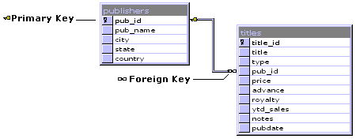
可能破坏参照完整性的情况及违约处理
参照表
被参照表
被参照表publishers | 参照表titles | 违约处理
 | 插入不存在外键值的元组 | 拒绝
 | 修改成不存在的外键值 | 拒绝
删除元组 |  | 拒绝/级连删除/设置为空
修改主键值 |  | 拒绝/级连修改/设置为空

Slide 26
7.3.2 参照完整性检查和违约处理
1. 参照关系中外键空值的问题
需要定义外键是否允许为空值
如果外键是其主键的组成部分，外键值不允许为空
否则可以根据具体的语义确定外键值是否允许空值
参照表
被参照表

Slide 27
7.3.2 参照完整性检查和违约处理
2. 在参照关系中插入元组的问题(修改操作与之类似)
受限插入
向titles中插入新的元组，但该元组的pub_id属性值在表publishers中不存在，则系统拒绝
级联(CASCADE)插入
首先向被参照关系插入相应的元组，其主键值等于参照关系插入元组的外键值，然后再向参照关系插入该元组
参照表
被参照表

Slide 28
7.3.2 参照完整性检查和违约处理
3. 在被参照关系中删除元组的问题
级联删除（CASCADE）
将参照关系中所有外键值与被参照关系中要删除元组之间值相同的元组一起删除。
如果参照关系同时又是另一个关系的被参照关系,这种删除操作会继续级联下去。
参照表
被参照表

Slide 29
7.3.2 参照完整性检查和违约处理
3. 在被参照关系中删除元组的问题
级联删除（CASCADE）
受限删除（RESTRICTED）
仅当参照关系中没有任何元组的外键值与被参照关系中要删除元组的主键值相同时，系统才执行删除操作，否则拒绝删除操作。
例如果titles中存在pub_id＝100的元组，则系统拒绝删除表publishers中pub_id＝100的元组

Slide 30
7.3.2 参照完整性检查和违约处理
3. 在被参照关系中删除元组的问题
置空值删除
删除被参照关系的元组，并将参照关系中相应元组的外键值置为空值
参照表
被参照表

Slide 31
7.3.2 参照完整性检查和违约处理
3. 在被参照关系中删除元组的问题
级联删除（CASCADE）
受限删除（RESTRICTED）
置空值删除
这三种方法都保证了参照完整性约束，但具体哪种方法正确，取决于应用环境的语义，需要根据实际应用的业务规则决定具体的违约处理措施
如果想让系统采用其他的策略则必须在创建表时显式地加以说明
Notes:
数据库管理系统在实现参照完整性时，除了要提供定义主键、外键的机制之外，还需要提供不同的违约处理策略供用户选择
参照完整性违约处理
拒绝(NO ACTION)执行
默认策略
级联(CASCADE)操作
设置为空值（SET-NULL）
对于参照完整性，除了应该定义外键，还应定义外键列是否允许空值

Slide 32
7.3.2 参照完整性检查和违约处理
DBMS在执行删除语句时
检查所删元组是否破坏表上已定义的完整性规则（ 参照完整性 ）
不允许删除
级联删除

Slide 33
SQL Server的级联删除或更新
CREATE TABLE 和 ALTER TABLE 语句的 REFERENCES 子句支持 ON DELETE 和 ON UPDATE 子句：
[ ON DELETE { CASCADE | NO ACTION } ]
[ ON UPDATE { CASCADE | NO ACTION } ]
如果没有指定 ON DELETE 或 ON UPDATE，则当用户试图删除或更新外键所指向的键时，默认为 NO ACTION。
ON DELETE NO ACTION指定如果试图删除某行，而该行含有由其它表的现有行中的外键所引用的键,则产生错误并回滚 DELETE。
ON UPDATE NO ACTION指定如果试图更新某行中的键值，而该行含有由其它表的现有行中的外键所引用的键，则产生错误并回滚 UPDATE。

Slide 34
SQL Server 2000的级联删除或更新
子句： [ ON DELETE { CASCADE | NO ACTION } ]
[ ON UPDATE { CASCADE | NO ACTION } ]
CASCADE 允许在表间级联键值的删除或更新操作
ON DELETE CASCADE指定如果试图删除某行，而该行含有由其它表的现有行中的外键所引用的键，则也将删除所有包含那些外键的行。如果在目标表上也定义了级联引用操作，则对从那些表中删除的行同样采取指定的级联操作。
ON UPDATE CASCADE如果试图更新某行中的键值,而该行的键值由其它表的现有行中的外键所引用,则所有外键值也将更新成为该键指定的新值。如果在目标表上也定义了级联引用操作,则对在那些表中更新的键值同样采取指定的级联操作

Slide 35

多个级联操作
单独的 DELETE 或 UPDATE可启动一系列级联操作
设有三个表：用 ON DELETE CASCADE 定义外键
如果 DELETE 语句删除t1 中的行，则
该操作也将删除 t2 中具有与 TableA 中所删除的主键匹配的任何外键中的所有行，
然后删除 t3中具有与 t2中所删除的主键匹配的任何外键中的所有行。
由单个 DELETE 或 UPDATE 触发的一系列级联引用操作必须构成不包含循环引用的树。

Slide 36
第7章 数据库的完整性
7.1 数据库的完整性概述
7.2 实体完整性
7.3 参照完整性
7.4 用户定义的完整性
7.5 触发器
7.6 SQL Server中数据库完整性的实现
7.7 小结

Slide 37
7.4 用户定义的完整性
用户定义的完整性就是针对某一具体应用的数据必须满足的语义要求
RDBMS提供，而不必由应用程序承担
7.4.1 用户定义完整性定义
属性上的约束条件的定义
通常属性上的约束条件包括：唯一(UNIQUE)、非空(NOT NULL)、CHECK约束、默认值DEFAULT等
元组上的约束条件的定义
用CHECK短语定义元组上的约束条件，即元组级的限制，设置不同属性之间的相互约束条件

Slide 38
7.4.1 用户定义完整性定义
元组级的限制可以设置不同属性之间的取值的相互约束条件
［例］ 当学生的性别是男时，其名字不能以Ms.打头
CREATE TABLE Student
(Sno CHAR(9)，
Sname CHAR(8) NOT NULL，
Ssex CHAR(2)， Sage SMALLINT，
Sdept CHAR(20)， PRIMARY KEY (Sno)，
CHECK (Ssex='女' OR Sname NOT LIKE 'Ms.%')
/*定义了元组中Sname和 Ssex两个属性值之间的约束条件*/
)；
性别是女性的元组都能通过检查，因Ssex=‘女’成立
当性别是男性时，要通过检查则名字一定不能以Ms.打头

Slide 39
7.4.1 用户定义完整性定义
【例 7‑8】创建table1，指定c1字段不能包含重复值，c2字段只能取特定值。
CREATE TABLE table1
( c1 CHAR(2) UNIQUE，
c2 CHAR(4) CHECK (c2 IN ('0000', '0001', '0002', '0003')),
c3 INT DEFAULT 1
)
违约处理
插入元组或修改属性的值时，RDBMS检查元组上的约束条件是否被满足，如果不满足则拒绝执行

Slide 40
完整性约束命名子句
定义CONSTRAINT 约束
CONSTRAINT <完整性约束条件名>
［PRIMARY KEY短语
| FOREIGN KEY短语
| CHECK短语］

Slide 41
完整性约束命名子句
［例］ 建立学生登记表Student，要求学号在90000~99999之间，姓名不能取空值，年龄小于30，性别只能是“男”或“女”。
CREATE TABLE Student
(Sno NUMERIC(6)
CONSTRAINT C1 CHECK (Sno BETWEEN 90000 AND 99999)，
Sname CHAR(20)
CONSTRAINT C2 NOT NULL，
Sage NUMERIC(3)
CONSTRAINT C3 CHECK (Sage < 30)，
Ssex CHAR(2)
CONSTRAINT C4 CHECK (Ssex IN ( '男'，'女'))，
CONSTRAINT StudentKey PRIMARY KEY(Sno)
)；
在Student表上建立了5个约束条件，包括主码约束（命名为StudentKey）以及C1、C2、C3、C4四个列级约束。

Slide 42
完整性约束命名子句
修改表中的完整性限制
使用ALTER TABLE语句修改表中的完整性限制
［例］ 修改表Student中的约束条件，要求学号改为在900000~999999之间，年龄由小于30改为小于40
可以先删除原来的约束条件，再增加新的约束条件
ALTER TABLE Student
DROP CONSTRAINT C1;
ALTER TABLE Student
ADD CONSTRAINT C1 CHECK (Sno BETWEEN 900000 AND 999999)，
ALTER TABLE Student
DROP CONSTRAINT C3;
ALTER TABLE Student
ADD CONSTRAINT C3 CHECK (Sage < 40)；

Slide 43
第7章 数据库的完整性
7.1 数据库的完整性概述
7.2 实体完整性
7.3 参照完整性
7.4 用户定义的完整性
7.5 触发器
7.6 SQL Server中数据库完整性的实现
7.7 小结

Slide 44
7.5 触发器
数据库系统一般提供两种主要机制来实现业务规则和数据完整性
约束
完整性约束机制在检测出违反约束条件的操作后,只能作简单的动作，例如，拒绝操作。
触发器
触发器是用户定义在关系数据表上的一类由事件驱动的特殊过程，用编程的方法实现复杂的业务规则
触发器比约束更加灵活，可以实现一般的数据完整性约束实现不了的复杂的完整性约束，具有更精细和更强大的数据控制能力。
触发器常常用于强制业务规则和数据完整性。

Slide 45
7.5.1 触发器概述
触发器是一种特殊类型的存储过程，在对表或视图发出 UPDATE、INSERT 或 DELETE 语句时自动执行
可用触发器完成很多数据库完整性保护的功能
实现复杂的业务规则
实现比CHECK 约束更复杂的数据完整性。
比较数据修改前后的状态
维护非规范化数据

Slide 46
7.5.2 定义触发器
SQL使用CREATE TRIGGER命令创建触发器，其一般格式为
CREATE TRIGGER <触发器名>
{ BEFORE | AFTER} <触发事件> ON <表名>
FOR EACH {ROW | STATEMENT}
［WHEN <触发条件>］
<触发动作体>
定义触发器的语法说明:
1. 创建者：表的拥有者
2. 触发器名，表名：触发器的目标表
3. 触发事件：INSERT、DELETE、UPDATE

Slide 47
7.5.2 定义触发器
4. 触发时间
BEFORE
表示在触发事件进行以前，判断触发条件是否满足。
若满足条件则先执行触发动作部分的操作，
然后再执行触发事件的操作。
AFTER
表示在触发事件完成之后，判断触发条件是否满足。
若满足条件则执行触发动作部分的操作。
如果触发事件因错误(如违反约束或语法错误)而失败，触发器将不会执行

Slide 48
7.5.2 定义触发器
5. 触发器类型
行级触发器(FOR EACH ROW)。
对每一个修改的元组都会触发触发器的检查和执行
语句级触发器(FOR EACH STATEMENT)。
只在SQL语句执行时候进行触发条件的检查和触发器的执行
例如Teacher表上创建一个AFTER UPDATE触发器。如果表Teacher有1000行，执行如下语句：
UPDATE Teacher SET Deptno=5;
如果该触发器为语句级触发器，那么执行完该语句后,触发动作只发生一次;
如果是行级触发器，触发动作将执行1000次

Slide 49
7.5.2 定义触发器
6. 触发条件
触发条件为真，省略WHEN触发条件
7. 触发动作体
触发动作体是满足触发器条件后，执行的一系列数据库操作。
如果触发动作体执行失败，激活触发器的事件就会终止执行，触发器的目标表或触发器可能影响的其他对象不发生任何变化

Slide 50
7.5.3 使用触发器
触发器的执行，是由触发事件激活的，并由数据库服务器自动执行
一个数据表上可能定义了多个触发器
同一个表上的多个触发器激活时遵循如下的执行顺序：
（1） 执行该表上的BEFORE触发器；
（2） 激活触发器的SQL语句；
（3） 执行该表上的AFTER触发器。

Slide 51
SQL Server中的触发器
用途
在数据库中的相关表上实现级联更改
引用完整性可以通过外键约束定义，但可使用触发器在级联更新或删除时确保采用适当的行为。
若触发表上定义了约束，它们在触发器执行之前检查。若违反了约束，则触发器不执行
强制比 CHECK 约束更复杂的数据完整性
定义用户定制的错误信息
通过使用触发器，可以在特定条件出现时调用预定义或动态定义的定制错误信息
约束、规则和默认只能通过标准系统错误信息来表达错误。若需要定制信息或更复杂的错误处理,需要使用触发器
维护非标准数据，特别是处理较为复杂的逻辑

Slide 52
SQL Server中的触发器
触发器与CHECK 约束
CHECK 约束只能根据逻辑表达式或同一表中的另一列来验证列值。
如果应用程序要求根据另一个表中的列验证列值,则必须使用触发器。
约束只能通过标准的系统错误信息传递错误信息。
如果应用程序要求使用（或能从中获益）自定义信息和较为复杂的错误处理，则必须使用触发器
触发器可以引用其它表中的列
例如，触发器可以包含使用 Transact-SQL 代码的复杂处理逻辑。因此，触发器可以支持约束的所有功能；但并不总是最好的方法。

Slide 53
SQL Server中的触发器
inserted表和deleted表
Inserted表
存放insert或update语句执行过程中,插入到触发表中的新数据行的副本
inserted 表中的行是和触发表中的新数据行相同.
Deleted表
存放delete 或update语句执行过程中,从触发表中删除的旧数据行的副本
deleted表和触发表不会有相同的行.
触发操作完成后,与触发器相关的表被自动删除掉

Slide 54
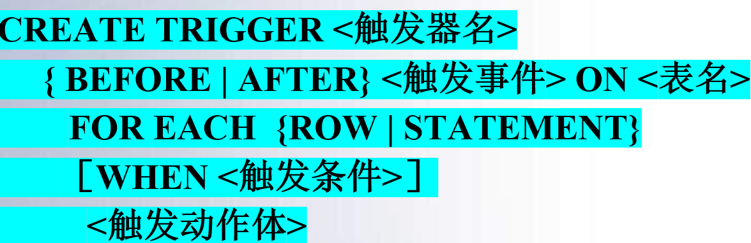
7.5.3 使用触发器
通过触发器实现数据完整性
【例 7‑9】创建限制更新数据的触发器，限制将SC表中不及格学生的成绩改为及格。
CREATE TRIGGER tri_grade
ON SC FOR UPDATE
AS
IF UPDATE (Grade)
IF EXISTS (SELECT * FROM INSERTED JOIN DELETED
ON INSERTED.Sno = DELETED.Sno
WHERE INSERTED.GRADE >= 60 AND DELETED.Grade < 60)
BEGIN
RAISERROR ('不允许将不及格学生的成绩改为及格！')
ROLLBACK
END

Slide 55
触发器的工作过程
一个表中可有同类型的多个 AFTER 触发器
一个表只能有一个给定类型的 INSTEAD OF 触发器，
INSTEAD OF 指定执行触发器而不是执行触发的 SQL 语句，从而替代触发语句的操作
INSTEAD OF 触发器可使一般不支持更新的视图可以被更新，截获对视图的操作，将其重导向底层表
INSERT 触发器的工作过程
DELETE 触发器的工作过程
UPDATE 触发器的工作过程
INSTEAD OF 触发器的工作过程
Notes:
1. 使用INSERT触发器
INSERT触发器通常被用来更新时间标记字段，或者验证被触发器监控的字段中的数据满足要求的标准,以确保数据完整性。
2. 使用UPDATE触发器
修改触发器和插入触发器的工作过程基本上一致，修改一条记录等于插入了一条新的记录并且删除一条旧的记录。
3. 使用DELETE触发器
DELETE触发器通常用于两种情况，第一种情况是为了防止那些删除确实需要删除但会引起数据一致性问题的记录的删除。
第二种情况是执行可删除主记录的子记录的级联删除操作。可以使用这样的触发器从主销售记录中所有的定单项。

Slide 56
INSERT 触发器的工作过程
INSERT 触发器的工作过程
在定义了 INSERT 触发器的表上执行 INSERT 语句
INSERT 语句插入的行被记录下来
触发器动作被执行
inserted 表
触发 INSERT 触发器时，新行被同时增加到触发器表和 inserted 表中
inserted 表是保存了插入行的副本的逻辑表，它并不实际存在于数据库中
inserted 表允许用户引用 INSERT 语句所插入的数据，这样触发器可以根据具体数据决定是否执行以及如何执行特定语句

Slide 57
INSERT 触发器的工作过程
触发器代码：
USE Northwind
CREATE TRIGGER OrdDet_Insert
ON [Order Details]
FOR INSERT
AS
UPDATE P SET
UnitsInStock = (P.UnitsInStock – I.Quantity)
FROM Products AS P INNER JOIN Inserted AS I
ON P.ProductID = I.ProductID
Order Details
OrderID
ProductID
UnitPrice
Quantity
Discount
10522
10523
10524
10
41
7
31.00
9.65
30.00
7 9
24
0.2 0.15
0.0
10525
2
19.00
5
0.2

Slide 58
INSERT 触发器的工作过程
在定义了 INSERT 触发器的表上执行 INSERT 语句
INSERT [Order Details] VALUES (10525, 2, 19.00, 5, 0.2)
Order Details
OrderID
ProductID
UnitPrice
Quantity
Discount
10522
10523
10524
10
41
7
31.00
9.65
30.00
7 9
24
0.2 0.15
0.0
Products
ProductID
UnitsInStock
…
…
10525
2
19.00
5
0.2
1
2
3
4
15
15 65 20
INSERT 语句插入的行被记录下来
2
10
inserted
10525
2
19.00
5
0.2
UPDATE P SET
UnitsInStock = (P.UnitsInStock – I.Quantity)
FROM Products AS P INNER JOIN Inserted AS I
ON P.ProductID = I.ProductID

Slide 59
INSERT 触发器的工作过程
在定义了 INSERT 触发器的表上 执行 INSERT 语句
INSERT 语句插入的行被记录下来
触发器动作被执行
1
2
3

Slide 60
DELETE 触发器的工作过程
DELETE 触发器的工作过程
在定义了 DELETE 触发器的表上执行 DELETE 语句
DELETE 语句删除的行被记录下来
触发器动作被执行
deleted 表：和 inserted 表类似
触发 DELETE 触发器时，被删除的行放入 deleted 表
deleted 表是保存了被删除行的副本的逻辑表
deleted 表允许用户引用 DELETE 语句所删除的数据
使用 DELETE 触发器
当行添加到 deleted 表后，将不再存在于数据库表中
从内存中分配空间创建 deleted 表
DELETE 触发器不会被 TRUNCATE TABLE 语句触发，因为 TRUNCATE TABLE 语句不记录在日志中

Slide 61
UPDATE 触发器的工作过程
UPDATE 触发器的工作过程
UPDATE 语句可以考虑为两个步骤：DELETE 步骤捕获数据的前像，INSERT 步骤捕获数据的后像
当在定义了触发器的表上执行 UPDATE 语句的时候,原行（前像）被移到 deleted 表中，而更新的行（后像）则插入 inserted 表中
触发器可以检索 deleted 和 inserted 表以及被更新的表，确定是否更新了多行以及如何执行触发器动作
监视对特定列的更新
语法：IF UPDATE (<列名>)
允许触发器监测特定列，以对特定列的更新作出反应。例如发出不允许对列更新的错误信息，或者对新更新的列值进行处理

Slide 62
INSTEAD OF 触发器的工作过程
INSTEAD OF 触发器
可以在表和视图上定义 INSTEAD OF 触发器。INSTEAD OF 触发器代替原触发动作执行，增加了视图上所能进行的更新的种类
每个表上对每个触发动作（INSERT、UPDATE 或 DELETE）只能定义一个 INSTEAD OF 触发器
不能在具有 WITH CHECK OPTION 选项的视图上创建 INSTEAD OF 触发器
INSTEAD OF 触发器可使一般不支持更新的视图可被更新
截获对视图的操作，将其重导向底层表
在 INSTEAD OF DELETE 触发器中，通过 deleted 表访问欲删除的行；在 INSTEAD OF UPDATE 或 INSTEAD OF INSERT 触发器中，通过 inserted 表访问新增加行

Slide 63
INSTEAD OF 触发器的工作过程
创建结合两个或多个表的视图
CREATE VIEW Customers AS
SELECT * FROM CustomersMex UNION
SELECT * FROM CustomersGer
Customers
CustomerID
CompanyName
Country
Phone
…
ALFKI
ANATR
ANTON
Alfreds Fu…
Ana Trujill…
Antonio M…
Germany Mexico
Mexico
030-0074321
(5) 555-4729
(5) 555-3932
~~~
~~~
~~~
ALFKI
Alfreds Fu…
Germany
030-0074321
~~~
CustomersMex
CustomerID
CompanyName
Country
Phone
…
CustomersGer
ANATR
ANTON
CENTC
Ana Trujill…
Antonio M…
Centro Co…
Mexico
Mexico
Mexico
(5) 555-4729
(5) 555-3932
(5) 555-3392
~~~
~~~
~~~
CustomerID
CompanyName
Country
Phone
…
ALFKI
BLAUS
DRACD
Alfreds Fu…
Blauer Se…
Drachenb…
Germany Germany
Germany
030-0074321
0621-08460
0241-039123
~~~
~~~
~~~
ALFKI
Alfreds Fu…
Germany
030-0074321
~~~

Slide 64
INSTEAD OF 触发器的工作过程
对视图执行 UPDATE 操作
INSTEAD OF 触发器将更新导向基表
Customers
CustomerID
CompanyName
Country
Phone
…
ALFKI
ANATR
ANTON
Alfreds Fu…
Ana Trujill…
Antonio M…
Germany Mexico
Mexico
030-0074321
(5) 555-4729
(5) 555-3932
~~~
~~~
~~~
ALFKI
Alfreds Fu…
Germany
030-0074321
~~~
最初对 Customers 视图的插入不发生
CustomersGer
CustomerID
CompanyName
Country
Phone
…
ALFKI
BLAUS
DRACD
Alfreds Fu…
Blauer Se…
Drachenb…
Germany Germany
Germany
030-0074321
0621-08460
0241-039123
~~~
~~~
~~~
ALFKI
Alfreds Fu…
Germany
030-0074321
~~~

Slide 65
INSTEAD OF 触发器的工作过程
1
可以在表或视图上定义 INSTEAD OF 触发器
引发触发器的动作本身不发生作用
允许更新原先不可更新的视图
2
3

Slide 66
性能考虑
触发器执行速度快,因为 inserted 和 deleted 表都在缓存中
Inserted 和 deleted 总是在内存中而不是在磁盘上，因为它们是逻辑表，而且通常很小
所引用的表和所影响的行的数目决定了触发器的执行时间
花在调用触发器上的时间是很少的。大部分执行时间花在引用其他表(可能在内存中或在磁盘上)和修改数据上
只在需要的时候使用触发器；
触发器的系统开销更大,在使用触发器之前考虑使用约束

Slide 67
性能考虑
使触发器的定义语句尽量简单；
大部分处理触发器的时间都花在引用表和修改数据上。由于触发器本身就是一个事务，在事务结束之前，锁定仍然保持
在递归触发器定义中，加入递归终止检查语句；
避免触发器进入无限循环中；
尽量减少触发器中 ROLLBACK 语句的使用；
当回滚事务的时候，SQL Server 要撤销所有已经执行的动作，系统开销非常大。

Slide 68
决定使用何种强制方法
应综合考虑功能性和性能开销， 来决定使用何种强制数据完整性的方法
对于基本的完整性逻辑，例如有效值和维护表间的关系，最好使用声明式完整性约束
如果要维护复杂的、大量的、非主键或外键关系一部分的数据，必须使用触发器或存储过程

Slide 69
决定使用何种强制方法
数据完整性类型 | 效果 | 功能性 | 性能开销 | 在数据修改之前或之后
约束 | 和表一起定义，数据在事务开始前验证，使得性能更好 | 中 | 低 | 之前
默认和规则 | 作为独立的对象来实现数据完整性，可以与一个或多个表关联 | 低 | 低 | 之前
触发器 | 提供了额外的功能性，任何修改必须被回滚 | 高 | 中高 | 之后(除INSTEAD OF )
数据类型NULL/ NOT NULL | 提供最底层的数据完整性。当表创建时为每个列实现，数据在事务开始前验证 | 低 | 低 | 之前

Slide 70
第7章 数据库的完整性
7.1 数据库的完整性概述
7.2 实体完整性
7.3 参照完整性
7.4 用户定义的完整性
7.5 触发器
7.6 SQL Server中数据库完整性的实现
7.7 小结

Slide 71
约束
设计表时需要确定如下内容：
1)表中需要的列以及每一列的类型(必要时还有长度)
2)列是否可以为空。
3)是否需要在列上使用约束、默认值和规则。
4)需要使用什么样的索引。
5)哪些列作为主键。
表的设计要体现完整性约束的实现。
实体完整性约束的体现是主键约束，即主键的各列不能为空，且主键作为行的惟一标识；
外键约束是参照完整性约束的体现；
默认值和规则等是用户定义的完整性约束的体现

Slide 72
决定使用何种约束
完整性类型 | 约束类型 | 描述
域 | DEFAULT | 如果在INSERT语句中未显式提供值，则指定为列提供的值
 | CHECK | 指定列中可接受的数据值
 | REFERENTIAL | 基于其他表中的列的值，指定可接受的用于更新的数据值
实体 | PRIMARY KEY | 惟一标识每一列，确保用户没有输入重复的值。同时创建一个索引以增强性能。不允许空值
 | UNIQUE | 确保在非主键列中不输入重复值，并创建一个索引以增强性能。允许空值
引用 | FOREIGN KEY | 定义一列或多列的值与同表或其他表中主键的值匹配
 | CHECK | 基于同表中其他列的值，指定列中可接受的数据值

Slide 73
约束类型
在SQL Server 2000中有5种约束：
主键约束（primary key constraint）
唯一性约束（unique constraint）
检查约束（check constraint）
缺省约束（default constraint）
外键约束（foreign key constraint）
SQL Server自动强制数据库完整性的方式。约束定义关于列中允许值的规则，是强制完整性的标准机制。使用约束优先于使用触发器、规则和默认值。

Slide 74
创建约束
使用 CREATE TABLE 或者 ALTER TABLE
CREATE TABLE 是在创建表时创建约束
ALTER TABLE 是在一个已有的表上创建约束
可添加单列或多列约束
若约束应用于单列，称为列级约束; 若约束引用了多列，称为表级约束，
使用约束的注意事项
可直接在表上创建、更改和删除约束，而不必删除并重建表
当给一个表添加约束的时候，SQL Server 将检查现有数据是否违反约束
建议创建约束的时候指定名称，否则系统将为约束自动产生一个复杂的名称

Slide 75
主键约束
【例 7‑13】使用SQL语句建立主键约束
CREATE TABLE publishers
(
pub_id char(4) NOT NULL
PRIMARY KEY
CHECK (pub_id IN ('1389', '0736', '0877', '1622', '1756') OR pub_id LIKE '99[0-9][0-9]'),
pub_name varchar(40) ,
city varchar(20),
state char(2) NULL,
country varchar(30)
)

Slide 76
主键约束
PRIMARY KEY 约束示例
在 Customers 表上创建 PRIMARY KEY 约束，指明表的主键值是 CustomerID，并且创建非聚集索引以强制约束
USE Northwind
ALTER TABLE dbo.Customers
ADD
CONSTRAINT PK_Customers
PRIMARY KEY NONCLUSTERED (CustomerID)

Slide 77
外键约束
FOREIGN KEY 约束的示例
使用 FOREIGN KEY 约束，确保 Orders 表中的客户标识与 Customers 表中的有效的客户标识相关联
USE Northwind
ALTER TABLE dbo.Orders
ADD CONSTRAINT FK_Orders_Customers
FOREIGN KEY (CustomerID)
REFERENCES dbo.Customers(CustomerID)

Slide 78
外键约束
【例 7‑15】employee 表上引用 jobs 表和publishers表的列作为 FOREIGN KEY 约束
CREATE TABLE employee
(
emp_id char(10) PRIMARY KEY ,
fname varchar(20) NOT NULL,
minit char(1),
lname varchar(30) NOT NULL,
job_id smallint NOT NULL
DEFAULT 1
REFERENCES jobs(job_id),
job_lvl tinyint
DEFAULT 10,
pub_id char(4) NOT NULL
DEFAULT ('9952')
REFERENCES publishers(pub_id),
hire_date datetime NOT NULL
DEFAULT (getdate())
)

Slide 79
外键约束
当使用外部键约束时，应该考虑以下几个因素：
①主键和外键的数据类型必须严格匹配。
③外键约束不能自动创建索引,需要用户手动创建
④用户想要修改外键约束的数据，必须有对外键约束所参考表的SELECT权限或者REFERENCES权限
⑤ 一个表可以有多个 FOREIGN KEY 约束, 最多可以有31个外键约束。
⑥在临时表中，不能使用外键约束。

Slide 80
UNIQUE 约束
唯一性约束用于指定一个或者多个列的组合的值具有唯一性，以防止在列中输入重复的值。
在向表中的现有列添加 UNIQUE 约束时，默认情况下 SQL Server检查列中的现有数据，确保除 NULL 外的所有值均唯一。如果对有重复值的列添加 UNIQUE 约束，SQL Server 将返回错误信息并不添加约束。
UNIQUE 约束示例
在 Suppliers 表的公司名列上创建 UNIQUE 约束
USE Northwind
ALTER TABLE dbo.Suppliers
ADD
CONSTRAINT U_CompanyName
UNIQUE NONCLUSTERED (CompanyName)

Slide 81
UNIQUE 约束
当使用唯一性约束时，需要考虑以下几个因素：
使用唯一性约束的字段允许为空值。
一个表中可以允许有多个唯一性约束。
可以把唯一性约束定义在多个字段上。
唯一性约束用于强制在指定字段上创建一个唯一性索引。
缺省情况下，创建的索引类型为非聚簇索引

Slide 82
CHECK 约束
CHECK 约束通过限制输入到列中的值来强制域完整性
CHECK 约束示例
为 Employees 表中的 BrithDate 增加 CHECK 约束，使出生日期处于可接受的日期范围内
当执行INSERT语句或者UPDATE语句时，检查约束将验证数据。
检查约束中不能包含子查询
USE Northwind ALTER TABLE dbo.Employees ADD CONSTRAINT CK_birthdate CHECK (BirthDate > '01-01-1900' AND BirthDate < getdate())

Slide 83
DEFAULT 约束
如果一个列的值在 INSERT 语句中没有指定，DEFAULT 约束将自动输入一个值，可以是预先指定的常量、NULL 或者一个系统函数运行时的值。
DEFAULT 约束可以是任何取值为常量的对象，例如
持续
内置函数
数学表达式

Slide 84
小结
数据库的完整性是为了保证数据库中存储的数据是正确的
RDBMS完整性实现的机制
完整性约束定义机制
完整性检查机制
违背完整性约束条件时RDBMS应采取的动作
实体完整性
参照完整性
用户定义的完整性
实现数据库完整性的一个重要方法——触发器

Slide 85
作 业
P158习题
3, 9, 10, 12

Slide 86
3. 数据库的完整性有哪几类？
9. 考虑如下关系数据库：
employee (employee-name, street, city)
work (employee-name, company-name, salary)
company (company-name, city)
manages (employee-name, manager-name)
指出该数据库应具有的实体完整性和参照完整性约束，给出具体的实现实体完整性和参照完整性的SQL语句。

Slide 87
10. 考虑如下关系数据库：
salaried-worker (name, office, phone, salary)
hourly-worker (name, hourly-wage)
address (name, street, city)
假设要求address中出现的名字要么在salaried-worker中出现，要么在hourly-worker中出现，但是不必在两个中都出现。设计实现该约束条件的方法，讨论系统为保证这种约束必须采取的动作是什么？

Slide 88
12. 在如下关系数据库中完成以下操作：
books (编号，书名，出版社，定价)
readers (编号，姓名，读者类型，已借数量)
borrowinf (图书编号，读者编号，借期，还期)
readertype (类型编号，类型名称)
有以下约束条件：
（1）Borrowinf中“还期”不能小于“借期”，并且“还期”的缺省值为当前“借期”后1个月。
（2）readers的列“读者类型”上的默认值为3。
（3）表readers的“已借数量”的限定条件为值不小于零。
根据实际情况设计实体完整性和参照完整性约束条件，并写出SQL语句实现这些约束条件。

